Slide 1

깔끔하고 전문적인 느낌의
사업제안서용 템플릿
표지 템플릿 폰트는 배달의 민족 도현체로 제작되었다.

Slide 2

01
상황분석
01 상황분석
02 문제점
03 컨셉도출
04 세부전략
05 기대효과

Slide 3

01.
상황분석
Situation Analysis
글을 써주세요.
글을 써주세요
01 상황분석
02 문제점
03 컨셉도출
04 세부전략
05 기대효과
진지한 사람이라면 도덕성을 수양하기 위해 필요한 노력의 상당 부분이 바로 자신의 과거와 현재 행동으로 야기된 불쾌한 결과를 인정할 수 있는 용기라는 점을 안다.
글을 써주세요

Slide 4
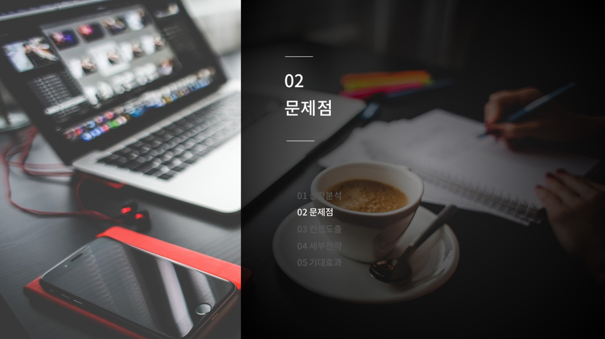

Slide 5


02
문제점
Problem
글을 써주세요.
글을 써주세요
01 상황분석
02 문제점
03 컨셉도출
04 세부전략
05 기대효과
글을
써주세요
- 2013 스마트TV 포럼 발표자료 중 발췌 -
이곳에 정리하는 글을 써주세요

Slide 6

03
컨셉도출
01 상황분석
02 문제점
03 컨셉도출
04 세부전략
05 기대효과

Slide 7
03
컨셉도출
Concept
글을 써주세요.
1
2
5
글을 써주세요.
01 상황분석
02 문제점
03 컨셉도출
04 세부전략
05 기대효과
3
4

Slide 8

Strategy
04
세부전략
01 상황분석
02 문제점
03 컨셉도출
04 세부전략
05 기대효과

Slide 9

04
세부전략
Strategy
글을 써주세요.
진지한 사람이라면 도덕성을 수양하기 위해 필요한 노력의 상당 부분이 바로 자신의 과거와 현재 행동으로 야기된 불쾌한 결과를 인정할 수 있는 용기라는 점을 안다.
글쓰기
진지한 사람이라면 도덕성을 수양하기 위해 필요한 노력의 상당 부분이 바로 자신의 과거와 현재 행동으로 야기된 불쾌한 결과를 인정할 수 있는 용기라는 점을 안다.
글쓰기
01 상황분석
02 문제점
03 컨셉도출
04 세부전략
05 기대효과
진지한 사람이라면 도덕성을 수양하기 위해 필요한 노력의 상당 부분이 바로 자신의 과거와 현재 행동으로 야기된 불쾌한 결과를 인정할 수 있는 용기라는 점을 안다.
글쓰기

Slide 10

05
기대효과
01 상황분석
02 문제점
03 컨셉도출
04 세부전략
05 기대효과

Slide 11
05
기대효과
Expected Effect
글을 써주세요.
글을 써주세요.
글을 써주세요.
진지한 사람이라면 도덕성을 수양하기 위해 필요한 노력의 상당 부분이 바로 자신의 과거와 현재 행동으로 야기된 불쾌한 결과를 인정할 수 있는 용기라는 점을 안다.
진지한 사람이라면 도덕성을 수양하기 위해 필요한 노력의 상당 부분이 바로 자신의 과거와 현재 행동으로 야기된 불쾌한 결과를 인정할 수 있는 용기라는 점을 안다.
01 상황분석
02 문제점
03 컨셉도출
04 세부전략
05 기대효과
글을 써주세요.
글을 써주세요.
진지한 사람이라면 도덕성을 수양하기 위해 필요한 노력의 상당 부분이 바로 자신의 과거와 현재 행동으로 야기된 불쾌한 결과를 인정할 수 있는 용기라는 점을 안다.
글을 써주세요.

Slide 12


